Slide 1
Introducción
Día 1

Slide 2
Ana Escoto
github.com/aniuxa
rpubs.com/aniuxa
https://www.researchgate.net/profile/Ana_Escoto
arescoto.wordpress.com

Slide 3
Objetivo
Ampliar las habilidades estadísticas y cuantitativas en los y las estudiantes a través de la puesta en práctica de ejemplos con información secundaria y su interpretación con la herramienta de software libre, R, de acceso gratuito y de código abierto

Slide 4
Pasos de la inferencia
Preguntas y población
Inferencia
Confiabilidad dela inferencia
Diseño de la selección muestral
Selección y análisis de la información muestral

Slide 5


Algunas cosas básicas
Población
Individuo
Variable: es una característica que cambia en el tiempo o entre los individuos u objetos de estudio
Muestra

Slide 6
Otras definiciones
Una unidad experimental es el individuo o el objeto sobre el cual una variable es medida.
Una medición es el resultado de cuando se miden realmente una variable sobre la unidad experimental.
Un grupo de mediciones, son los datos, pueden ser de la muestra o de la población.

Slide 7
Tipo de datos
Univariados: una característica
Datos
Bivariados: dos características de la población
Multivariados: tres o más características

Slide 8
Tipos de variables (Mendelhall et al)
Variable
Variables cualitativas o atributos: no se pueden medir numéricamente
Variables cuantitativas
Discretas (finito o contable)
Continúas (intervalo)

Slide 9
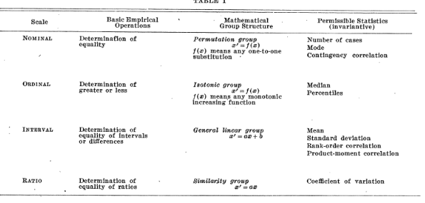
Escalas de medición

Slide 10
Unidad de la información, unidad de análisis
Pueden coincidir… o no.
La información secundaria tiene sus propias reglas.
Revisar los manuales y estructura de la base
Siempre tener a la mano el codebook (o hacer uno)
Tener claro cuál es mi unidad de análisis.

Slide 12
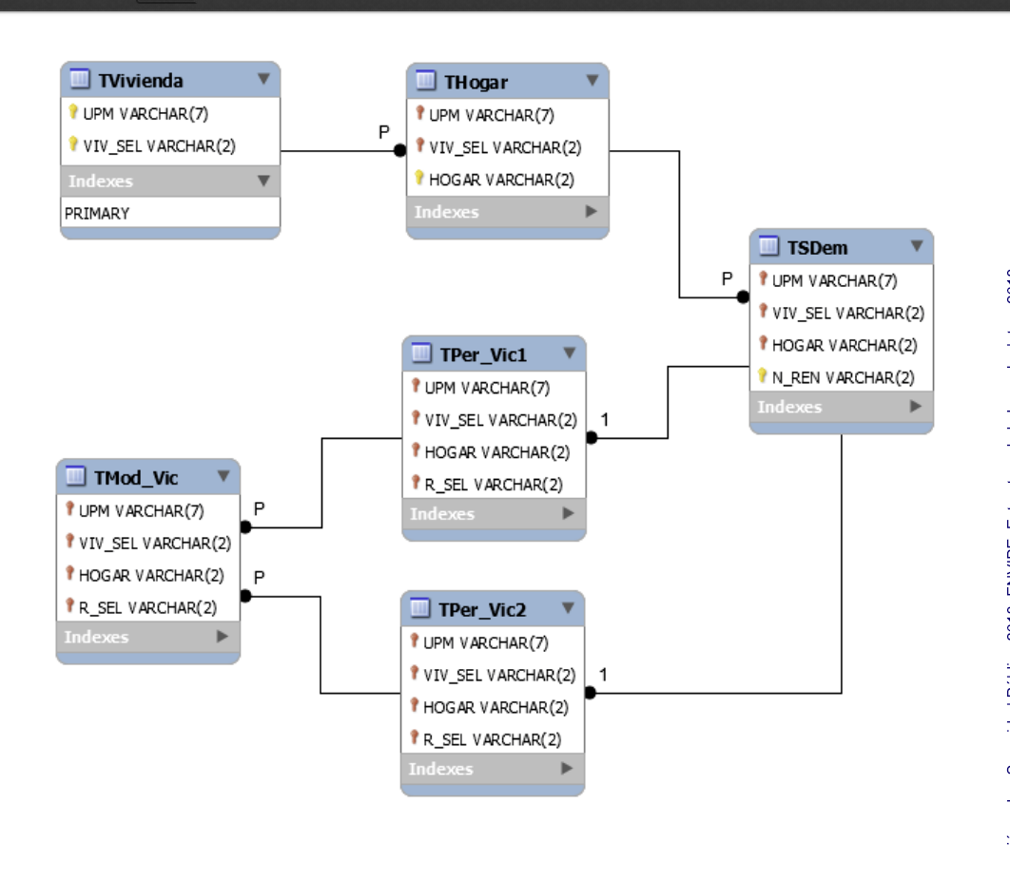
Modelo de la
ENVIPE

Slide 13
Algunas fuentes de información
Bases de México:
https://www.inegi.org.mx/anterior/accesomicrodatos/
http://www.conapo.gob.mx/es/CONAPO/Indicadores
https://datos.gob.mx/busca/organization/conapo
http://complejidad.datos.gob.mx
http://bdsocial.inmujeres.gob.mx/

